Slide 1

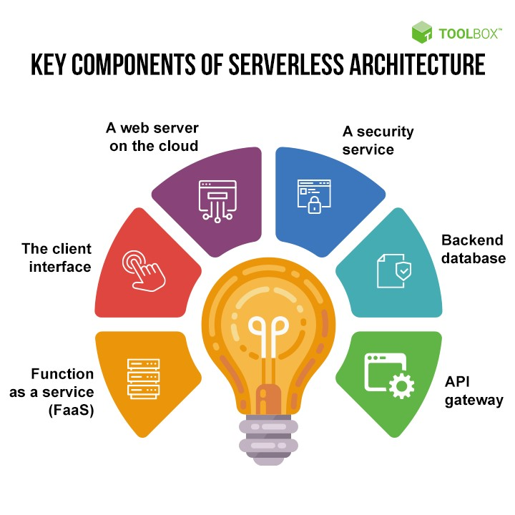

SERVERLESS ARCHITECTURE
Thiết kế phần mềm - 22KTPM1
Trình bày: Nguyễn Bá An - 22127472

Slide 2



Nội dung
Giới thiệu Serverless
Cách Serverless Vận hành
Nền tảng Serverless Nổi bật
Thực hành Phát triển Serverless
Ứng dụng Thực tế
Demo Thực hành
Kết luận và Tầm nhìn Tương Lai

Slide 3

1. Giới thiệu về Serverless
Serverless là gì?
Khái niệm: Serverless là mô hình điện toán đám mây cho phép lập trình viên phát triển và vận hành ứng dụng mà không cần quản lý máy chủ. Tài nguyên được cấp phát linh hoạt, tự động mở rộng, và chỉ tính phí dựa trên thời gian sử dụng, tối ưu hiệu suất và chi phí.
Đặc trưng: Không cần quản lý máy chủ, serverless mang đến khả năng tự động mở rộng, giảm phức tạp vận hành, thanh toán theo sử dụng, và thực thi dựa trên sự kiện, giúp tập trung vào mã nguồn và sáng tạo.
Hiểu lầm thường gặp: Serverless không phải không có máy chủ, mà là ẩn đi phần quản lý. Nhiều người lầm tưởng nó chỉ tiết kiệm chi phí hoặc chỉ dùng cho sự kiện, bỏ qua tính linh hoạt và hiệu quả đa dạng.

Slide 4
1. Giới thiệu về Serverless
Lợi ích của Serverless
Tiết kiệm chi phí: Loại bỏ nhu cầu duy trì máy chủ, chỉ trả phí cho tài nguyên thực dùng, phù hợp với tải biến động, biến chi phí cố định thành biến đổi.
Mở rộng dễ dàng: Tự động điều chỉnh tài nguyên theo nhu cầu, đảm bảo hiệu suất ổn định khi tải tăng đột biến, nâng cao trải nghiệm người dùng.
Giảm gánh nặng vận hành: Không cần lo bảo trì hay mở rộng máy chủ, lập trình viên tập trung viết mã, tăng năng suất và giảm chi phí quản lý.

Slide 5


2. Cách Serverless Vận hành
Cơ chế hoạt động
Function as a Service (FaaS): Cho phép triển khai các hàm độc lập, tự động mở rộng theo yêu cầu, thực thi khi có sự kiện, chỉ tính phí khi dùng, tiết kiệm và hiệu quả.
Backend as a Service (BaaS): Cung cấp backend sẵn có như cơ sở dữ liệu, xác thực, API, giúp lập trình viên tập trung vào mã mà không lo cơ sở hạ tầng.
Dựa trên sự kiện: Các hàm được kích hoạt bởi sự kiện như yêu cầu HTTP hay thay đổi dữ liệu, tối ưu tài nguyên và tăng khả năng mở rộng.

Slide 6



2. Serverless hoạt động như thế nào?
Vòng đời ứng dụng Serverless
Triển khai: Lập trình viên tải mã lên đám mây, tài nguyên tự động được cấp phát, hỗ trợ mở rộng, giám sát và cập nhật liền mạch.
Thực thi: Hàm chạy theo sự kiện, tài nguyên tự điều chỉnh theo tải, hoạt động trong môi trường không trạng thái, đảm bảo xử lý nhanh.
Giám sát: Tự động cung cấp số liệu, nhật ký, giúp theo dõi hiệu suất và lỗi mà không cần quản lý máy chủ, tăng hiệu quả vận hành.

Slide 7





3. Các nền tảng Serverless nổi bật
AWS Lambda
Ứng dụng
Phù hợp xử lý dữ liệu thời gian thực, API, microservices, như xử lý ảnh hay phản hồi tự động.
Tổng quan
Giá cả
Dịch vụ serverless hàng đầu, tự động mở rộng, chạy mã theo sự kiện, tích hợp CloudWatch và các dịch vụ AWS khác.
Thanh toán theo sử dụng, dựa trên số yêu cầu và thời gian tính toán, không phí cố định, tiết kiệm cho tải biến động.

Slide 8
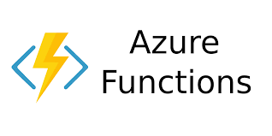
3. Nền tảng Serverless Nổi bật
Azure Functions
Ứng dụng
Xử lý sự kiện, tự động hóa, xây dựng API, như chuyển đổi dữ liệu hay tích hợp IoT
Tổng quan
Giá cả
Chạy mã dựa trên sự kiện, tích hợp Azure, hỗ trợ đa ngôn ngữ, thanh toán theo thực thi, tăng hiệu quả phát triển.
Kết nối mượt mà với Azure Blob Storage, Event Hubs, Logic Apps, hỗ trợ xử lý dữ liệu thời gian thực.

Slide 9

4.Thực hành phát triển Serverless
Serverless Framework
Giới thiệu: Công cụ mã nguồn mở, đơn giản hóa triển khai serverless trên AWS, Azure, Google Cloud, giúp tập trung vào mã và tích hợp dịch vụ.
Đặc điểm: Tự động mở rộng, tiết kiệm chi phí, triển khai dễ dàng, giảm vận hành, tăng tốc phát triển ứng dụng.
Bắt đầu: Làm quen với Serverless Framework, thiết lập môi trường, tạo dịch vụ đầu tiên, nắm các khái niệm cơ bản như hàm và sự kiện.

Slide 10
4.Thực hành phát triển Serverless
Thực hành Tốt
Sắp xếp mã: Chia nhỏ thành microservices, dùng kiểm soát phiên bản, tổ chức thư mục rõ ràng để dễ bảo trì và cộng tác.
Bảo mật: Áp dụng kiểm soát truy cập, mã hóa, giám sát kỹ lưỡng, cập nhật phụ thuộc để giảm rủi ro.
Hiệu suất: Giảm thời gian khởi động, tối ưu gói mã, dùng bộ nhớ đệm, theo dõi số liệu để tăng tốc phản hồi.

Slide 11



5. Ứng dụng Thực tế
Serverless trong Web
Website tĩnh
Dùng AWS S3 và CloudFront để lưu trữ, tự động mở rộng, giảm chi phí, đơn giản hóa bảo trì.
API
AWS Lambda giúp tạo API nhanh, xử lý lưu lượng biến động, phù hợp thương mại điện tử, IoT.
JAMstack
Tích hợp FaaS, tăng tốc độ và khả năng mở rộng, tạo web động mà không cần quản lý máy chủ.

Slide 12
5. Ứng dụng thực tế của Serverless
Serverless trong Dữ liệu
Thời gian thực
AWS Lambda xử lý dữ liệu IoT, phân tích luồng, giúp phản ứng nhanh với sự kiện.
Xử lý hàng loạt
Netflix dùng serverless mã hóa video, xử lý dữ liệu lớn hiệu quả, giảm chi phí.
Luồng dữ liệu
Xử lý dữ liệu luồng, tối ưu tài nguyên, lý tưởng cho IoT, tài chính, thương mại điện tử.

Slide 13
6. Demo Thực hành
Thiết lập Hàm Serverless
(liên quan đến code demo và report)
Chuẩn bị: Chọn nhà cung cấp (AWS, Azure), cài CLI, cấu hình tài khoản và quyền truy cập.
Viết hàm: Mã ngắn gọn, xử lý đầu vào tốt, kiểm tra cục bộ để đảm bảo độ tin cậy.
Triển khai: Dùng CLI hoặc bảng điều khiển, đóng gói mã, thiết lập kích hoạt, kiểm tra qua nhật ký.

Slide 14
6. Demo Thực hành
Kiểm tra Hàm
(liên quan đến code demo và report)
Kích hoạt: Dùng HTTP hoặc sự kiện định kỳ để kiểm tra phản hồi và hiệu suất dưới các điều kiện.
Xem nhật ký: Dùng CloudWatch, Azure Monitor để phân tích thực thi, phát hiện lỗi, tối ưu hóa.
Đánh giá hiệu suất: Theo dõi thời gian phản hồi, chi phí, tỷ lệ lỗi để cải thiện hàm dựa trên dữ liệu thực tế.

Slide 15

7. Kết luận và Tầm nhìn Tương Lai
Lợi ích chính: Serverless mang lại khả năng mở rộng, tiết kiệm chi phí, giảm vận hành, thúc đẩy đổi mới ứng dụng.
Xem xét áp dụng: Cân nhắc khóa nhà cung cấp, hiệu suất biến động, phức tạp tích hợp trước khi triển khai.
Tương lai Serverless
Xu hướng: Microservices, container hóa, công cụ cải tiến, và kiến trúc sự kiện sẽ định hình serverless.
Thách thức: Độ trễ, khóa nhà cung cấp, ít kiểm soát cơ sở hạ tầng cần được giải quyết để phát triển.
Kết luận: Serverless mang tính linh hoạt, mở rộng, và sẽ là yếu tố quan trọng trong ứng dụng đám mây tương lai.

Slide 16

reference
Giới thiệu về Serverless Architecture
Làm quen với kiến trúc Serverless
Serverless Architecture Overview

Slide 17



THANK YOU!
www.reallygreatsite.com

